Slide 1
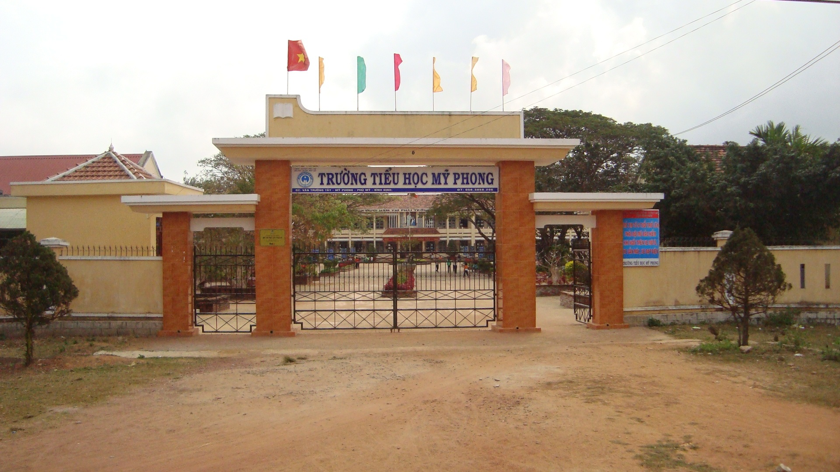
Chào mừng quý thầy, cô đến dự giờ lớp 4D
Môn:Toán
Giáo viên: Hà Văn Đức

Slide 3
Thứ Năm ngày 19 tháng 12 năm 2024

Slide 4
Thứ Năm ngày 19 tháng 12 năm 2024
Nêu các đặc điểm của hình thoi
Hình thoi có hai cặp cạnh đối diện song song và 4 cạnh bằng nhau.

Slide 5
Thứ Năm ngày 19 tháng 12 năm 2024
Hình bình hành có hai cặp cạnh đối diện song song và bằng nhau.
Nêu các đặc điểm của hình bình hành

Slide 6
Thứ Năm ngày 19 tháng 12 năm 2024
Toán

Slide 7
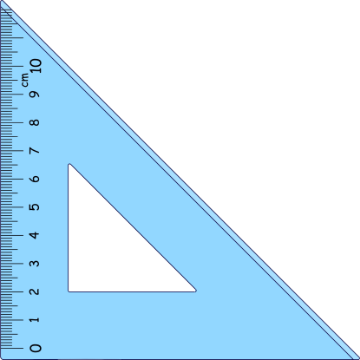
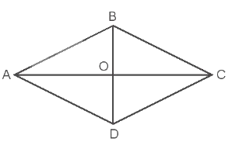
1. Cho hình thoi ABCD. Hai đường chéo AC và BD của hình thoi cắt nhau tại điểm O.
Dùng ê ke để kiểm tra xem hai đường chéo có vuông góc với nhau hay không.
Hai đường chéo AC và BD vuông góc với nhau.

Slide 8
2. Chọn câu trả lời đúng.
a) Cho 2 miếng ghép giống nhau như hình bên:
Với 2 miếng ghép đó, không thể ghép được hình nào dưới đây?

Slide 9
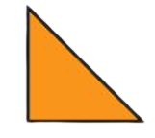
Hình A
Hình B
Hình C
Không thể ghép hình phương án D

Slide 10
2. Chọn câu trả lời đúng.
b) Cho 4 miếng ghép giống nhau như hình bên:
Với 4 miếng ghép đó, hãy ghép thành mỗi hình dưới đây.

Slide 11
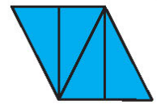
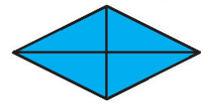
Hình B
Hình C
Hình A

Slide 12
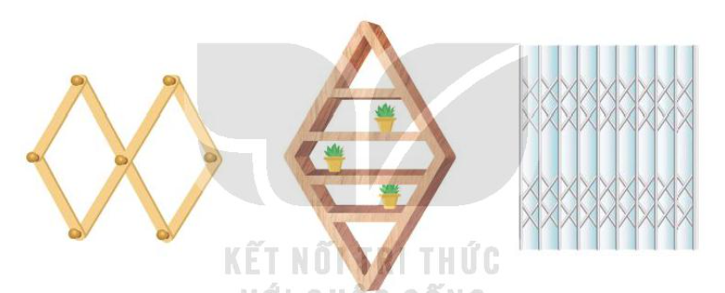
3. Dưới đây là một số hình ảnh thực tế có dạng hình thoi. Em hãy tìm thêm một số hình ảnh thực tế có dạng hình thoi nhé!

Slide 14
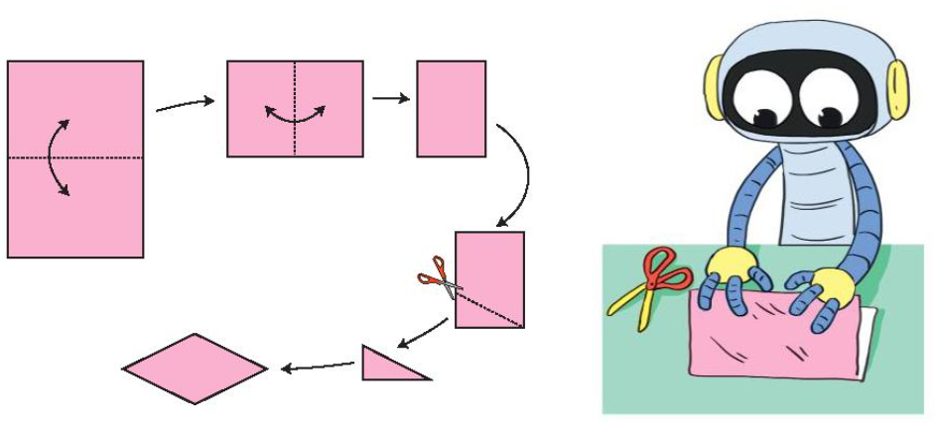
4. Thực hành gấp giấy và cắt tạo hình thoi.
Em hãy gấp giấy theo các đường nét đứt như hình dưới đây rồi cắt được một hình thoi nhé!

Slide 15
Chuẩn bị bài sau.
Hoàn thành các bài tập còn lại.

